Slide 1
Подготовка экспертов предметных комиссий по проверке выполнения заданий с развернутым ответом экзаменационных работ ОГЭ 2017 года
Н.Д. Васинова,
председатель региональной предметной комиссии по проверке выполнения заданий с развернутым ответом

Slide 2
Повышение объективности результатов государственной итоговой аттестации по программам основного общего образования в форме основного государственного экзамена во многом определяется качеством экспертной проверки предметными комиссиями выполнения заданий с развернутым ответом.

Slide 3
Порядок проведения государственной итоговой аттестации по образовательным программам основного общего образования (приказ №1394 от 25.12.2013) устанавливает обязательность прохождения экспертами, проверяющими экзаменационные работы обучающихся, "дополнительного профессионального образования, включающего в себя практические занятия (не менее 18 часов) по оцениванию образцов экзаменационных работ в соответствии с критериями оценивания экзаменационных работ по соответствующему учебному предмету, определяемыми Рособрнадзором".

Slide 4
Требования к экспертам (п. 18 приказа Минобрнауки России от 25.12.2013 № 1394)
наличие высшего образования;
соответствие квалификационным требованиям, указанным в квалификационных справочниках и (или) профессиональных стандартах;
наличие опыта работы в организациях, осуществляющих образовательную деятельность и реализующих образовательные программы основного общего, среднего общего, среднего профессионального образования (не менее трех лет);
наличие документа, подтверждающего получение дополнительного профессионального образования, включающего в себя практические занятия (не менее чем 18 часов) по оцениванию образцов экзаменационных работ в соответствии с критериями оценивания экзаменационных работ по соответствующему учебному предмету, определяемыми Рособрнадзором.

Slide 5
Нормативно-правовые документы (федеральный уровень)
2016-2017 учебный год
Приказ Минобрнауки России № 1394 от 25.12.2013 «Об утверждении Порядка проведения государственной итоговой аттестации по образовательным программам основного общего образования» - СКАЧАТЬ
Приказ Минобрнауки России от 24 марта 2016 г. №305 «О внесении изменений в Порядок проведения государственной итоговой аттестации по образовательным программам основного общего образования, утвержденный приказом Министерства образования и науки Российской Федерации от 25 декабря 2013 г. №1394» - СКАЧАТЬ
Приказ № 10 от 16 января 2015 г. «О внесении изменений в Порядок проведения государственной итоговой аттестации по образовательным программам основного общего образования, утвержденный приказом Министерства образования и науки Российской Федерации от 25 декабря 2013 г. № 1394» - СКАЧАТЬ
Письмо Рособрнадзора от 11.04.2016 № 02-146 «О количестве сдаваемых предметов в IX классе» - СКАЧАТЬ
Приказ Минобрнауки России от 9 января 2017 г. № 2 "Об утверждении единого расписания и продолжительности проведения основного государственного экзамена по каждому учебному предмету, перечня средств обучения и воспитания, используемых при его проведении в 2017 году" (зарегистрирован Минюстом России 28.02.2017, рег. № 45803) СКАЧАТЬ
Приказ Минобрнауки России от 9 января 2017 г. № 4 "Об утверждении единого расписания и продолжительности проведения государственного выпускного экзамена по образовательным программам основного общего и среднего общего образования по каждому учебному предмету, перечня средств обучения и воспитания, используемых при его проведении в 2017 году" (зарегистрирован Минюстом России 28.02.2017, рег. № 45803) СКАЧАТЬ
Методические материалы, рекомендуемые Рособрнадзором к использованию при организации и проведении государственной итоговой аттеставии по образовательным программам основного общего образования и среднего общего образования в 2017 году СКАЧАТЬ
Методические материалы для председателей и членов РПК по проверке выполнения заданий с развернутым ответом экзаменационных работ ОГЭ 2017 http://www.fipi.ru/oge-i-gve-9/dlya-predmetnyh-komissiy-subektov-rf

Slide 6
Нормативно-правовые документы (региональный уровень)
2016-2017 учебный год
Приказ Департамента Смоленской области по образованию, науке и делам молодежи от 23.12.2016 № 1071 "Об утверждении шкалы пересчета первичного балла за выполнение экзаменационной работы в отметку по пятибалльной шкале"
Приказ Департамента Смоленской области по образованию, науке и делам молодежи от 23.12.2016 № 1070 "О сроках и местах подачи заявлений на прохождение государственной итоговой аттестации по образовательным программам основного общего образования в 2016/17 учебном году"
График работы конфликтной комиссии во время проведения государственной итоговой аттестации по образовательным программам основного общего образования в 2016 учебном году в основной период в Смоленской области
Приказ Департамента Смоленской области по образованию и науке от 29.03.2017 № 275-ОД "Об утверждении состава территориальных предметных комиссий по проверке развернутых ответов экзаменационных работ по образовательным программам основного общего образования в 2016/17 учебном году"

Slide 17
ЭКСПЕРТ ОГЭ
Заполнение протокола проверки ответов на задания бланка № 2

Slide 18
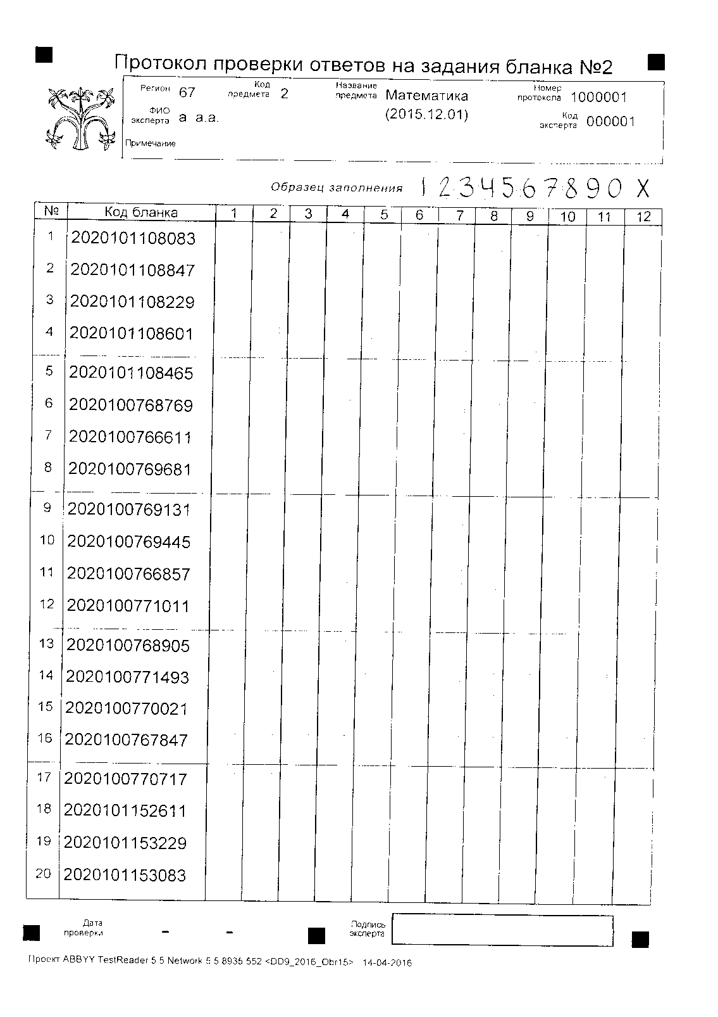

Slide 20
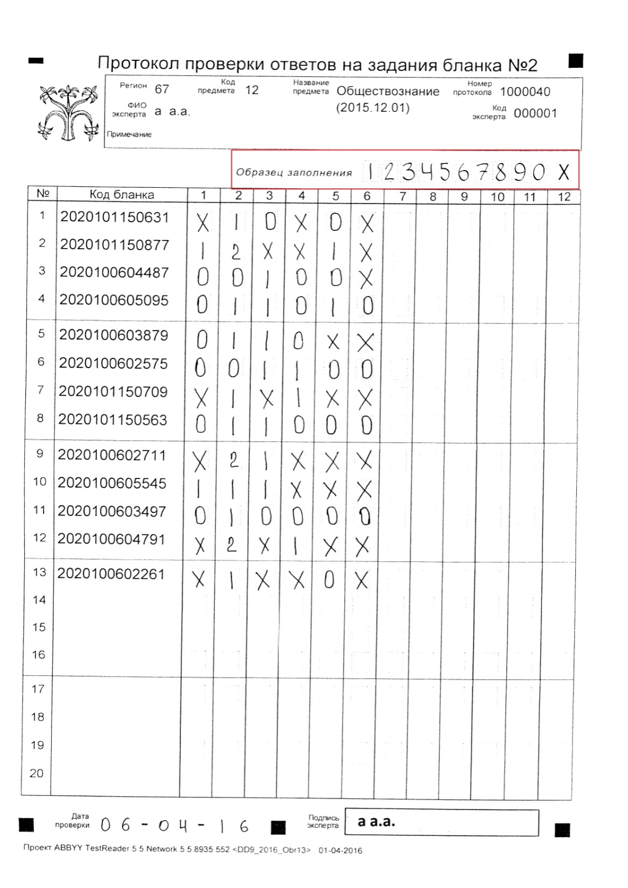

Slide 21
Протоколы заполняются только ЧЁРНОЙ ГЕЛЕВОЙ ИЛИ КАПИЛЯРНОЙ ручкой.
При заполнении протоколов проверки
ЗАПРЕЩАЕТСЯ:
ЗАПОЛНЯТЬ ПРОТОКОЛЫ ШАРИКОВОЙ РУЧКОЙ
ПОЛЬЗОВАТЬСЯ КАРАНДАШАМИ
ПОЛЬЗОВАТЬСЯ КОРРЕКТОРАМИ

Slide 23
Цель вебинара:
согласование подходов к оцениванию
заданий с развернутым ответом
экзаменационных работ ОГЭ 2017 года

Slide 24
Алгоритм обучения экспертов председателями ПК
1. Документы, определяющие структуру и содержание КИМ (спецификация, кодификаторы КТ и КЭС, демоверсия варианта КИМ).
(Изучение характеристики экзаменационной работы 2017 года по предмету. Назначение заданий с развернутым ответом и их особенности.)
2. Знакомство с общими подходами к проверке и оценке выполнения заданий с развернутым ответом.
3. Рассмотрение и обсуждение примеров оценивания ответов по каждому типу заданий с развернутым ответом с комментариями.
4. Отработка практических навыков по оценке выполнения заданий с развернутым ответом.

Slide 25
ОГЭ: спецификация, кодификатор, демоверсия
Оценка учебных достижений выпускников проводится стандартизовано в максимально однородных условиях, и с применением максимально однородных по содержанию и сложности экзаменационных материалов. Эти материалы и есть КИМ.
разработку контрольно-измерительных материалов (КИМ) регламентируют спецификация, кодификатор и демоверсия.

Slide 26
ОГЭ: спецификация, кодификатор, демоверсия
Спецификация– это документ, описывающий все основные характеристики КИМ по учебному предмету. В спецификации описывается назначение и структура экзаменационной работы, распределение заданий по частям, тематическим разделам, видам деятельности и уровням сложности, определяется система оценивания отдельных заданий и работы в целом.
Кодификатор– это документ, описывающий элементы содержания по учебному предмету для составления КИМ ОГЭ, выносимого на проверку учебного содержания. Другими словами, в кодификатор включен список тем (обязательный минимум), на основании которых будут составлены КИМ в каждый конкретный год. Также в кодификаторе указывается уровень сложности каждого задания и необходимый уровень подготовки. Кроме того, кодификатор – это официальный источник всех нововведений по каждому предмету. На основании перечня тем, включенного в кодификатор, специалисты Федерального Института Педагогических Измерений (ФИПИ) формируют задания на ОГЭ. Считается, что использование кодификатора при подготовке к ОГЭ позволит систематизировать знания по всем разделам предмета, реально оценить уровень подготовки, выявить имеющиеся пробелы и «проблемные» темы.
Демоверсия – это демонстрационный вариант КИМ, образец экзаменационной работы текущего года. Демоверсии не претендуют на то, что включают все элементы того, что будет в экзаменационных вариантах, но отражают формат всех заданий.

Slide 28
Математика. Тема 2.pps

Slide 29
Характеристика экзаменационной работы 2017 года. Назначение заданий с развернутым ответом и их особенности.
Государственная итоговая аттестация в форме основного государственного экзамена для обучающихся, освоивших образовательные программы основного общего образования), проводится в соответствии с Федеральным законом Российской Федерации от 29.12.2012 № 273-ФЗ «Об образовании в Российской Федерации», с Порядком проведения государственной итоговой аттестации по образовательным программам основного общего образования, утвержденным приказом Минобрнауки России от 25.12.2013 № 1394 (зарегистрирован Минюстом России 03.02.2014, регистрационный № 31206) (в последующих редакциях).
Содержание экзаменационной работы ОГЭ по математике определяется на основе содержания образования, обозначенного «Федеральным компонентом государственного стандарта общего образования. Математика. Основное общее образование» (Приказ Минобразования России от 05.03.2004 №1089 «Об утверждении федерального компонента государственных образовательных стандартов общего, основного общего и среднего (полного) общего образования»).
Кроме того, в экзаменационной работе нашли отражение концептуальные положения Федерального государственного образовательного стандарта основного общего образования (приказ Минобрнауки России от 17.12.2010 № 1897 «Об утверждении федерального государственного образовательного стандарта основного общего образования»).

Slide 30
Характеристика экзаменационной работы 2017 года. Назначение заданий с развернутым ответом и их особенности.
Части 2 модулей «Алгебра» и «Геометрия» направлены на проверку владения материалом на повышенном уровне.
Их назначение – дифференцировать хорошо успевающих школьников по уровням подготовки, выявить наиболее подготовленную часть выпускников, составляющую потенциальный контингент профильных классов.
Эти части содержат задания повышенного уровня сложности из различных разделов курса математики.
Все задания требуют записи решений и ответа. Задания расположены по нарастанию трудности – от относительно более простых до сложных, предполагающих свободное владение материалом курса и хороший уровень математической культуры.

Slide 31
Общие подходы к проверке и оценке выполнения заданий с развернутым ответом
Требования к выполнению заданий с развернутым ответом заключаются в следующем: решение должно быть математически грамотным и полным, из него должен быть понятен ход рассуждений учащегося. Оформление решения должно обеспечивать выполнение указанных выше требований, а в остальном может быть произвольным.
Не следует требовать от учащихся слишком подробных комментариев (например, описания алгоритмов). Лаконичное решение, не содержащее неверных утверждений, все выкладки которого правильны, следует рассматривать как решение без недочетов.

Slide 32
Общие подходы к проверке и оценке выполнения заданий с развернутым ответом
Если решение заданий 21–26 удовлетворяет этим требованиям, то выставляется полный балл – 2 балла за каждое задание.
Если в решении допущена ошибка непринципиального характера (вычислительная, погрешность в терминологии или символике и др.), не влияющая на правильность общего хода решения (даже при неверном ответе) и позволяющая, несмотря на ее наличие, сделать вывод о владении материалом, то учащемуся засчитывается балл, на 1 меньший указанного, что и отражено в критериях оценивания заданий с развернутым ответом.
В критериях оценивания по каждому конкретному заданию второй части экзаменационной работы эти общие позиции конкретизируются и пополняются с учетом содержания задания. Критерии разработаны применительно к одному из возможных решений, а именно, к тому, которое описано в рекомендациях.
При наличии в работах учащихся других решений критерии вырабатываются предметной комиссией с учетом описанного общего подхода. Решения учащихся могут содержать недочеты, не отраженные в критериях, но которые, тем не менее, позволяют оценить результат выполнения задания положительно (со снятием одного балла). В подобных случаях решение о том, как квалифицировать такой недочет, принимает предметная комиссия.

Slide 33
Методические материалы для председателей и членов РПК по проверке выполнения заданий с развернутым ответом экзаменационных работ ОГЭ 2017 http://www.fipi.ru/oge-i-gve-9/dlya-predmetnyh-komissiy-subektov-rf
ma_2017_gia9.doc

Slide 34
Согласование подходов к оцениванию заданий 21-26 ОГЭ
Математика. Тема 3.pps
Математика. Тема 4.pps
Математика. Тема 5.pps
Математика. Тема 6.pps
Итоговый тест

Slide 35
Спасибо за внимание!

